Slide 1

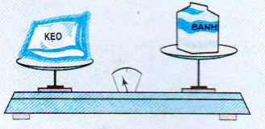
Toán :
Ki-lô-gam
Gói kẹo nặng hơn gói bánh.
Gói bánh nhẹ hơn gói kẹo .

Slide 2

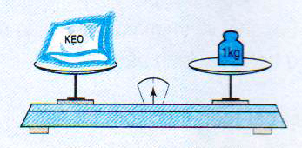
Toán :
Ki-lô-gam
I. Giới thiệu:Ki-lô- gam
Ki-lô- gam
Ki-lô- gam viết tắt là kg
Ki-lô-gam : kg
Qủa cân 1 ki-lô-gam

Slide 3
Toán
Ki-lô-gam
I. Giới thiệu:Ki-lô- gam
Ki-lô-gam : kg
Qủa cân 1 ki-lô-gam
Gói kẹo cân nặng 1kg.

Slide 4
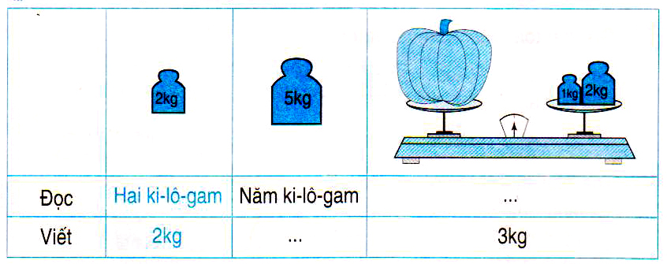
Toán :
Ki-lô-gam
I .Giới thiệu ki-lô- gam : kg
II. Luyện tập - thực hành
1. Đọc, viết ( theo mẫu )
Ba ki-lô-gam
5kg
5kg

Slide 5
Toán :
Ki-lô-gam
I .Giới thiệu ki-lô- gam : kg
II. Luyện tập - thực hành
1. Đọc, viết ( theo mẫu )
2.Tính (theo mẫu )
1kg + 2kg = 3kg
10kg - 5kg =
5kg
26kg
11kg
6kg + 20kg =
24kg - 13kg =
11kg
47kg + 12kg =
49kg
35kg - 25kg =
10kg
10kg

Slide 6


Trò chơi
Nhìn con vật đoán kg

Slide 7
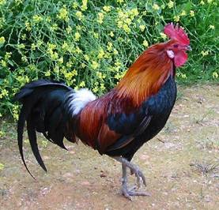
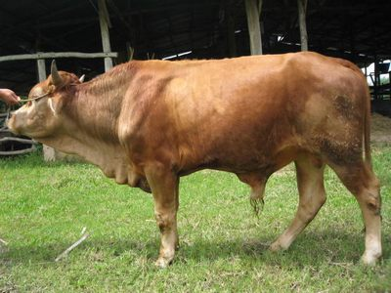

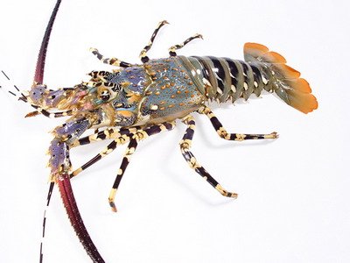
Con bò
Con gà
kg
Con tôm hùm
Con chó
3kg
1kg
15kg
95kg

